Slide 1
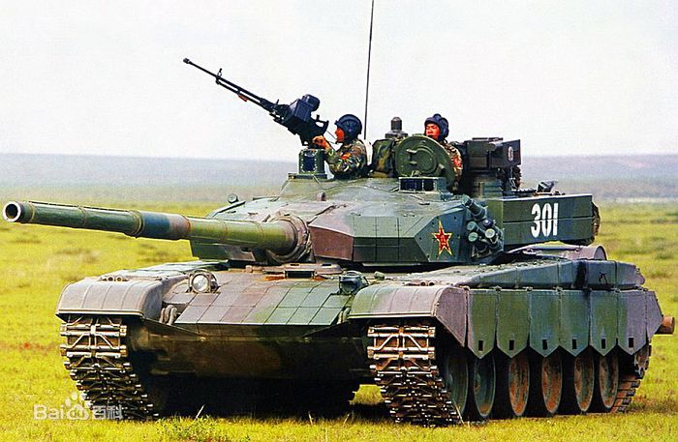
第1方队 ztz-99式主战坦克
国庆阅兵坦克战车
乘员：3名（车长，炮长，驾驶员）
全重：51吨
最大时速：公路80公里，越野60公里
作战行程：600公里
主炮口径：125毫米滑膛炮（备弹41发）
同轴机枪：7.62毫米机枪
车顶：14.5mm高射机枪
正面防护：800毫米
瞄准仪（含红外热像仪与激光测距仪），GPS定位，激光告警/对抗系统。

Slide 2
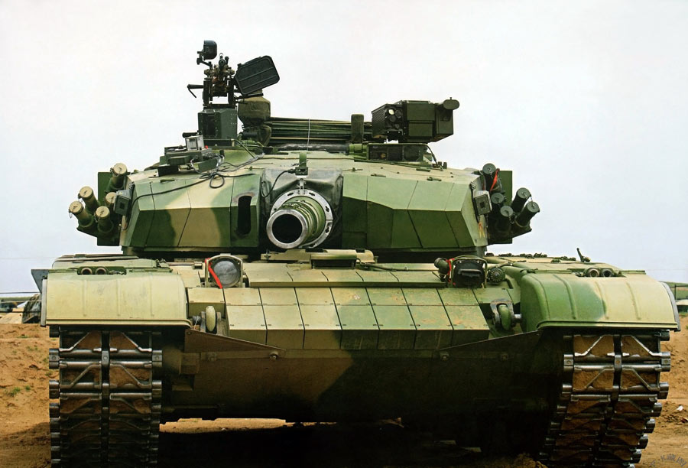
第1方队 ztz-99式主战坦克
正面

Slide 3
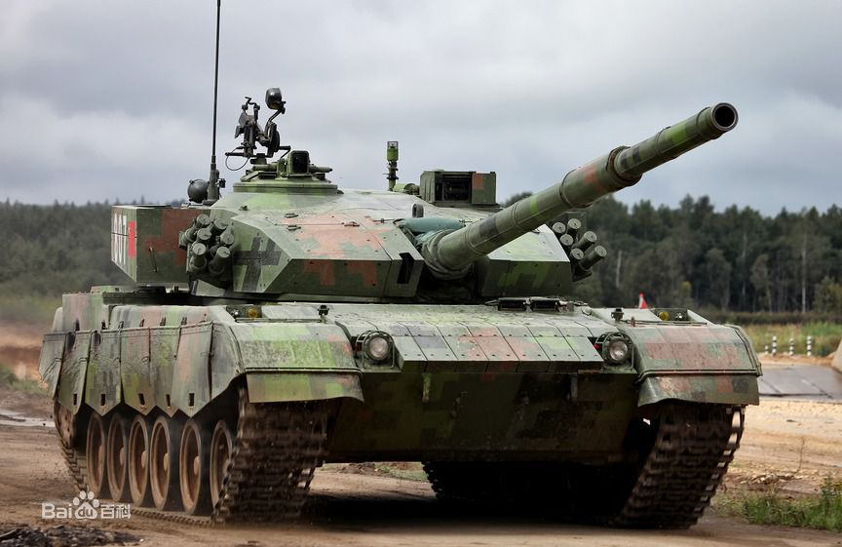
第2方队 ZTZ-96A式主战坦克
乘员：3名（车长，炮长，驾驶员）
全重：42吨
最大时速：公路65公里，越野35公里
作战行程：600公里
主炮口径：125毫米滑膛炮（备弹41发）
1挺7.62毫米并列机枪
车顶： 1挺12.7毫米高平两用机枪
正面防护：580毫米
瞄准仪：夜视增强式观瞄仪
光电对抗系统

Slide 4
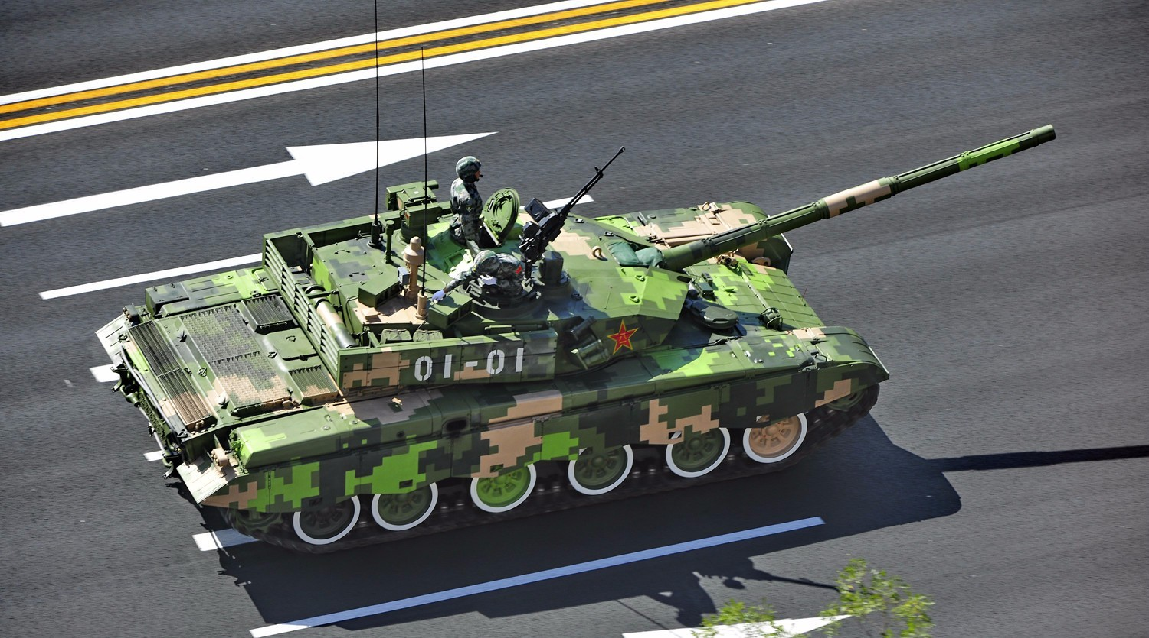
第2方队 ZTZ-96A式主战坦克

Slide 5
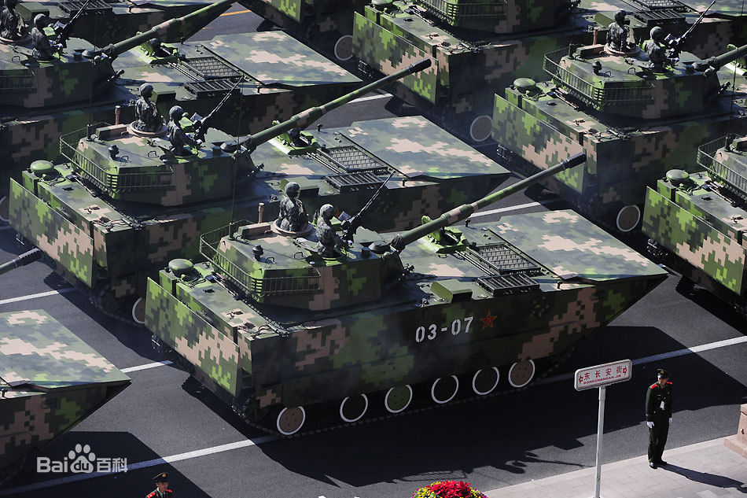
第3方队 ZTD-05式两栖突击车
乘员：3名（车长，炮长，驾驶员）
全重：29吨
海上最大时速：28公里
作战行程：600公里
主炮口径：105毫米线膛炮（备弹41发）
同轴机枪：7.62毫米机枪
车顶：1挺12.7毫米高射机枪
改进型红箭-73C反坦克导弹

Slide 6
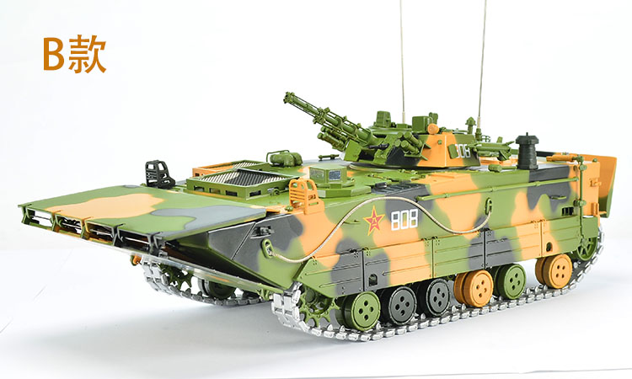
第3方队 ZTD-05式两栖突击车
B 款装1门30毫米机关炮

Slide 7
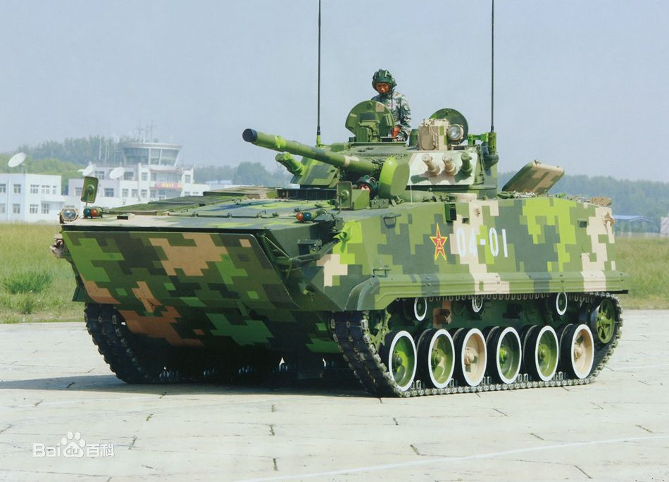
第4方队 ZTD-04履带式步兵战车
乘员： 3乘员 7步兵
全重： 21.5吨
最高时度：道路80公里，水上20公里
作战行程：500公里
主炮：100毫米主炮（备弹40发）
1挺30毫米的同轴机关炮
1挺7.62毫米同轴机枪
反坦克导弹（8枚备弹）
6具烟雾弹发射器

Slide 8
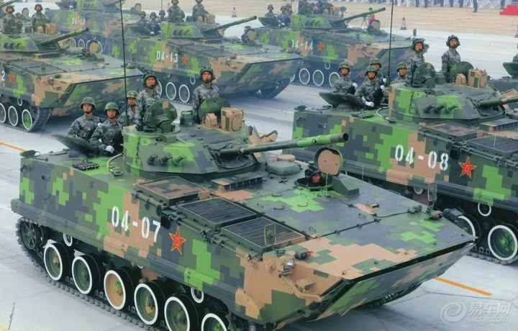
第4方队 ZTD-04履带式步兵战车

Slide 9
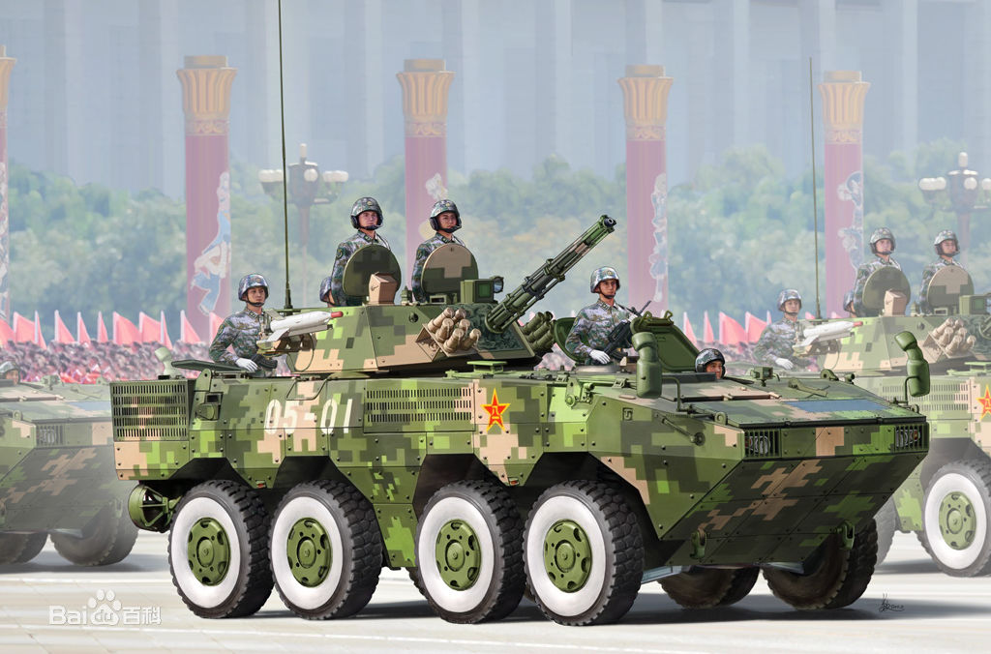
第5方队 ZTD-098×8轮式步兵战车
全重：约21吨
乘员：3 + 7
最大时速：100公里
最大行程：800-1000千米
主要武器：105毫米线膛炮，或122毫米榴弹炮，或120毫米迫击双用榴弹炮，或6管30毫米转管高炮，或35毫米转膛高炮。
红箭-73C反坦克导弹
7.62毫米并列机枪
12.7毫米高射机枪

Slide 10
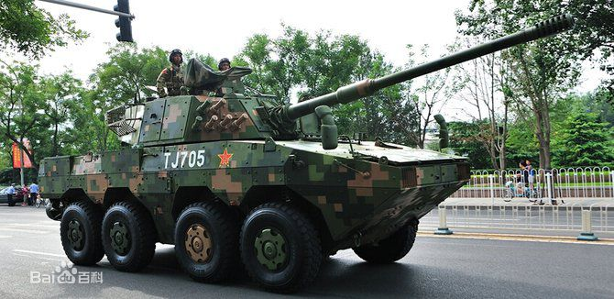
第5方队 ZTD-098×8轮式步兵战车

Slide 11
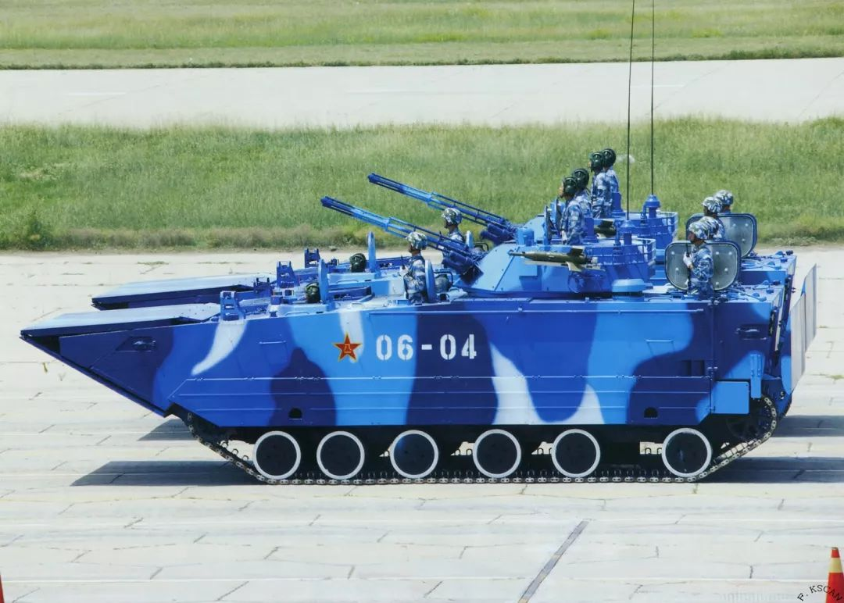
第6方队 ZBD-05式两栖步兵战车
总重： 26吨
乘员：3+8
最大时速：水上45公里，陆上65公里
最大行程：
主要武器：1门30毫米机关炮，
7.62mm并列机枪，
红箭-73C反坦克导弹。

Slide 12
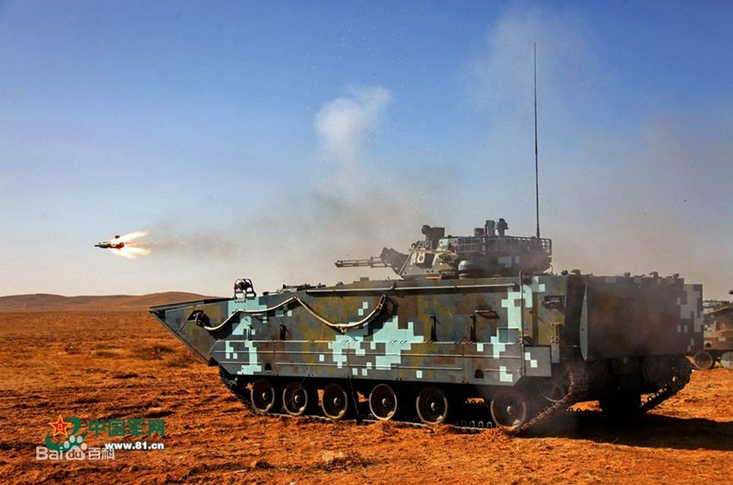
第6方队 ZBD-05式两栖步兵战车
发射反坦克导弹

Slide 13
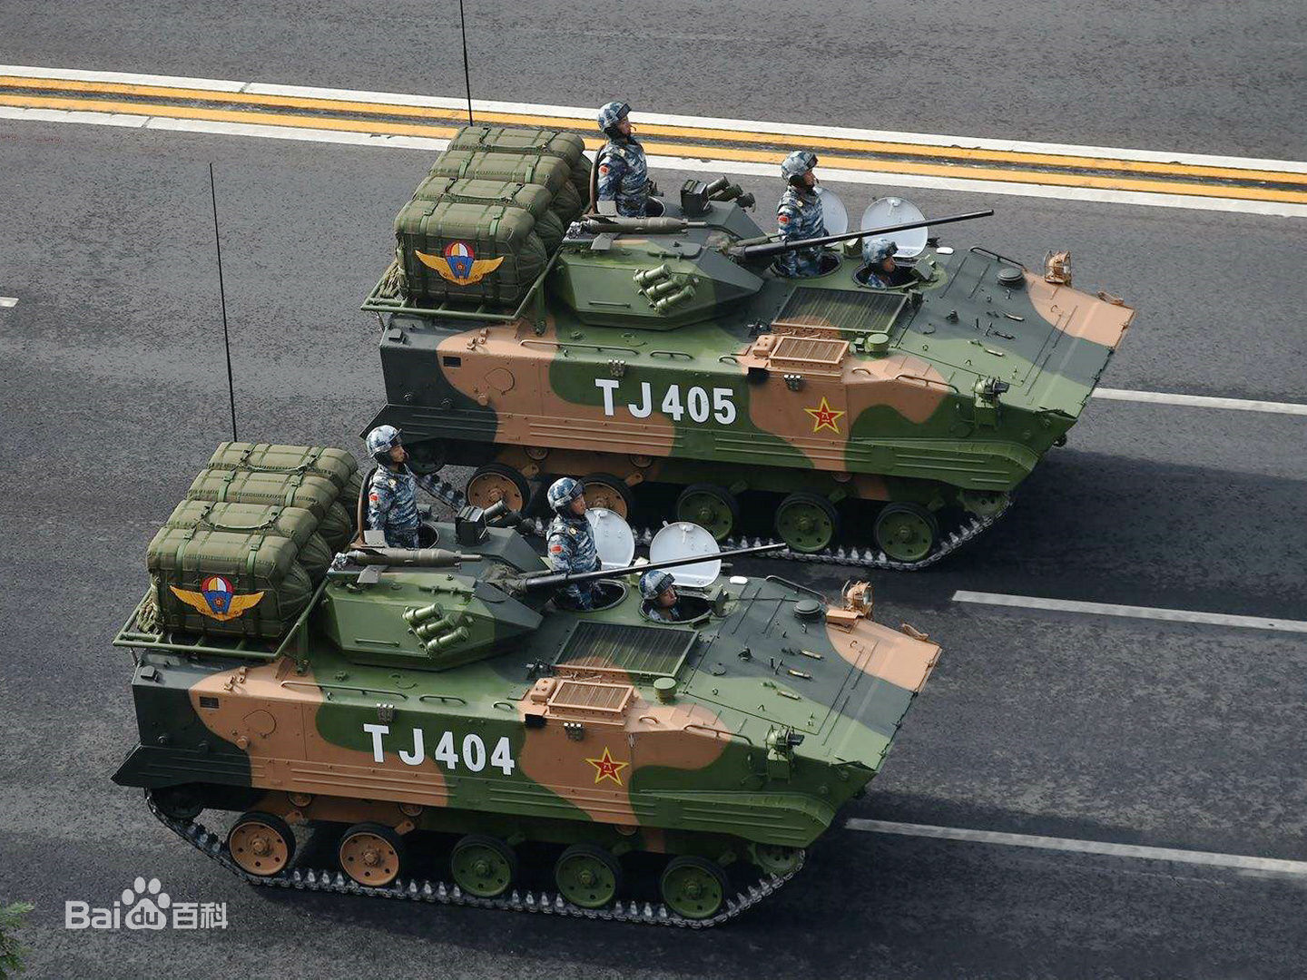
第7方队 ZBD-03空降战车
整车全重：8吨
载员：3名乘员 + 5名士兵
行驶时度：陆上65千米，水上6千米
最大行程：500千米
武器装备：1门30毫米机关炮，1挺7.62毫米同轴机枪，1具HJ-73C反坦克导弹发射单元（备弹4枚）
观瞄系统：带热像仪和激光测距的双向稳定昼夜瞄准具、热成像目标跟踪仪、数字式弹道计算机

Slide 14
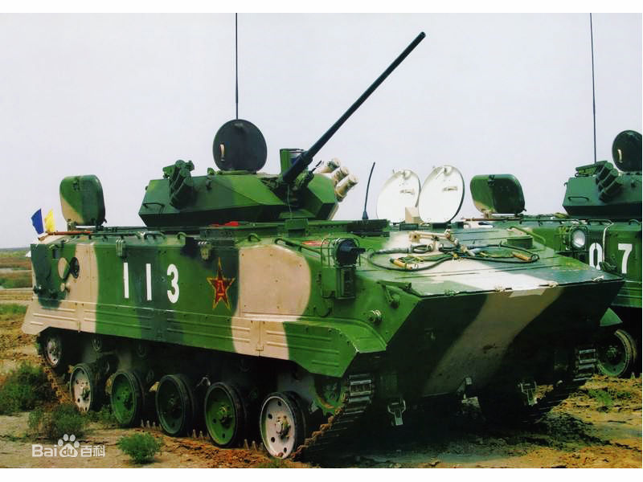
第7方队 ZBD-03空降战车

Slide 15
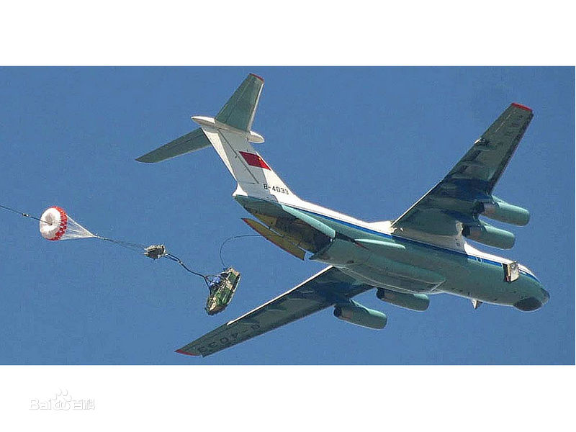
第7方队 ZBD-03车空降战车
运输机空投空降战车

Slide 16
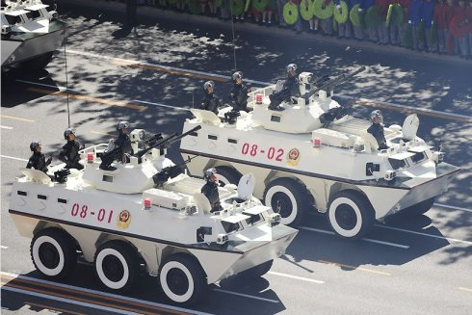
第8方队 WJ03B警用装甲车
全重：14.6吨
载员：3+8
最大时速：公路110公里，越野野65公里，水上4公里
行程：公路600公里，越野470公里
武器：1挺12.7毫米机枪，2具具6管管64毫米防暴发射器，2门水炮，1具300瓦强光灯
董长军 编 供参考

